Slide 1
计算机图形学
C语言图形程序设计基础

Slide 2
在图形模式下,以屏幕的左上角为坐标原点(0,0)水平方向为x轴，垂直方向为y轴
（0，0）
Max x
（0，0）
799
（10，4）
Max y
599
例：一个分辨率为800*600的分辨率的显示屏（800列，600行)

Slide 3
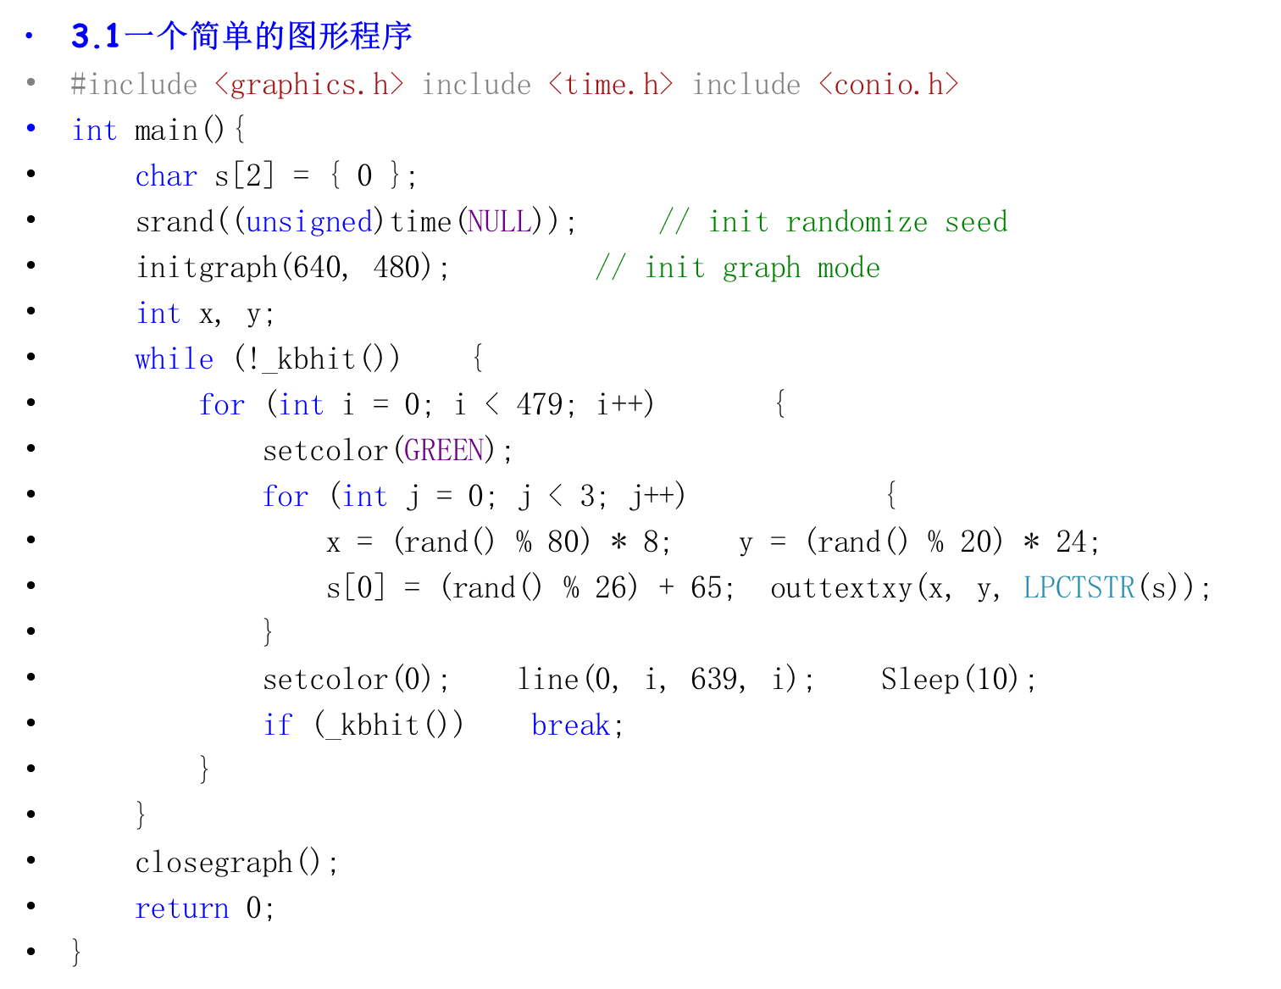

Slide 4
2屏幕位置函数
-getmaxx()
作用：返回当前图形模式下最大x坐标
-getmaxy()
作用：返回当前图形模式下最大x坐标
Getx()
作用：返回图形模式下当前位置的x坐标
Gety()
作用：返回图形模式下当前位置的x坐标

Slide 5
- moveto(int x ,int y)
作用：将当前位置移到(x,y)
例：moveto(10,20)
- moverel(int deltax,int deltay)
作用：相对移动函数
说明：deltax和deltay。表示相对移动位置
问题：刚才使用moveto(10,20)将光标定位在（10，20）上，即CP=(10,20)。如果现在调用 moverel(-5,10)光标将在何处？

Slide 6
3.直线和线型函数
-line(int x1,int y1,int x2,int y2)
作用：-在指定的两点之间画直线
说明：当前光标依然在(x1,y1)
lineto(int x,int y)
-作用：从当前光标位置到（x,y）之间画一条直线
-linerel(int deltax,int deltay)
作用：从当前坐标以相对增量方式画直线
问题2：如果 CP(10,20) ； linerel(70,80)
应在哪两点之间画直线？

Slide 7
阅读程序，写出程序运行结果
例：#include "graphics.h"
#include "stdio.h"
main()
{
int cp_x, cp_y;
int gdriver=DETECT ,gmode; initgraph(&gdriver,&gmode,"C:\\TURBOC2");
moveto(5,10);
line(5,10,100,50);
cp_x=getx();
cp_y=gety();

Slide 8
printf("the cp_x cp_y are %d %d",cp_x,cp_y);
printf("\n") ; //回车
getch() ;
moveto(100,50);
lineto(100,100);
cp_x=getx();
cp_y=gety();
printf("the cp_x cp_y is %d %d",cp_x,cp_y) ;//
getch();
linerel(50,50);
getch();
}_x001a_

Slide 9
-setlinestyle(int style, int pattern ,int width)
作用：设置线型特征（P65）
style参数：用来定义所画直线的类型
Width参数：用来指定所画直线的粗细
pattern参数：只有style=4(用户自定义)可用来表示用户字定义的线型。一般情况pattern=0
例：Setlinestyle(DOTTEN-LINE , 0 , 1)

Slide 10
线性代码说明
线宽
代码 | 代码名 | 说明
0 | SOLID-LINE | 实线
1 | DOTTEN-LINE | 点线
2 | CENTER-LINE | 中心线
3 | DASHED-LINE | 虚线
4 | USERBIT-LINE | 用户定义的线
符号常量 | 值 | 含义
NORM_WIDTH | 1 | 1像素宽
THICK_WIDTH | 3 | 3个像素宽

Slide 11
例：setlinestyle(4 , 0xAAAA, 1)
1010 1010 1010 1010
1111 1111 1111 1111
pattern参数是16位二进制码，1：有像素用前景色点显示；0：没有像素用背景色点表示。

Slide 12
void draw_line()
{int i;
for(i=0;i<4;i++)
{ setlinestyle(i,0,NORM_WIDTH);
line(40,10*(i+1),100,10*(i+1));
setlinestyle(i,0,THICK_WIDTH);
line(40,10*(i+1),100,10*(i+1));
}
setlinestyle(4,0x99cc,THICK_WIDTH);
line(40,50,100,50) ;
setlinestyle (4,0xABCD,THICK_WIDTH);
line(40,60,100,60) ;
}

Slide 13
-Setwritemode(int mode)
作用：设置画线的输出模式
mode=COPY_PUT(0)
新画的线将覆盖屏幕上原有的图像
mode=XOR_PUT(1)
新画的线与旧线作异或，然后再向屏幕输出

Slide 14
例：
Midx=getmaxx()/2
Midy=getmay()/2
Setwritemode(XOR_PUT)
Line(0,midy,midx,midy)
Line(midx/2,midy,midx*3/2,midy)
Setwritemode(COPY_PUT)
Line(0,midy/2,midx,midy/2);
Line(midx/2,midy/2,midx*3/2,midy/2)

Slide 15
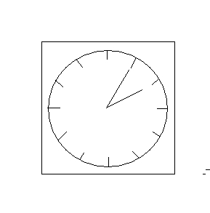
程序设计：
利用C语言设计一程序实现下图所示的二维平面时钟的绘制。

Slide 16
设计出一个时针分针
能够协调旋转的的时钟[new_clock]
-Setwritemode(int mode)
作用：设置画线的输出模式
如果mode=COPY_PUT(0)
新画的线将覆盖屏幕上原有的图像 mode=XOR_PUT(1)
新画的线与旧线作异或，然后再向屏幕输出

Slide 17
setwritemode(XOR_PUT); /* 设置写模式为异或 */
th1=0, th2=0,
while(!kbhit()) { /*判断是否按下某键*/
setcolor(RED) ;
line(x,y,x+0.8*radius*cos(th1),y-0.8*radius*sin(th1));(分针)
setcolor(BLUE);
line(x,y,x+0.6*radius*cos(th2),y-0.6*radius*sin(th2) );(时针)
delay(1000); setcolor(RED) ;
line(x,y,x+ 0.8*radius*cos(th1), y-0.8*radius*sin(th1) ) ;
setcolor(BLUE);
line(x,y,x+0.6*radius*cos(th2), y-0.6*radius*sin(th2) ) ;
th1 += 2*PI/(60*60); th2+-= 2*PI/(12*60*60);
if (th1<=0) th1+=2*PI;
if (th2<=0) th2+=2*PI;
}

Slide 18
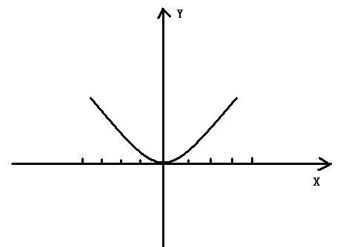
例:抛物线的绘制
1.数学模型的分析
标准方程：
Y=X²/(4p)
曲线以F(0,p)为焦点,曲线以Y轴为对称轴，其X的取值范围是任意的。

Slide 19
由此，可将上式离散化
X_{i}=i*d_{x}
Y_{i}=x_{i}²/(4p)
其中：i=-m,-(m-1),……0，1，……m;
d_{x}:曲线沿x方向的等距离。

Slide 20
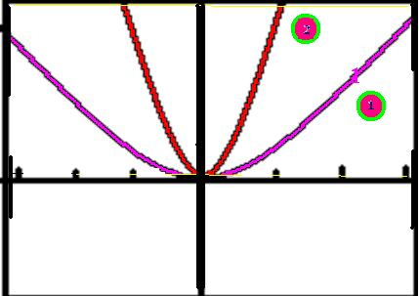
Y=X²/(4p)
(0,0)
2.图形绘制范围
X的定义域为整个定义域
实际上X的取值范围
后图形区域大小限制
设图形区域：长X=L,高：Y=H

Slide 21
曲线1的X的取值范围
x1<=x<=x2
x1 =-L/2,
x2=L/2
曲线2 x的范围
X1<=X<=X2
X1=-sqrt(H/2 *4p)
X2=sqrt(H/2*4p)
H
Y=X²/(4p)

Slide 22
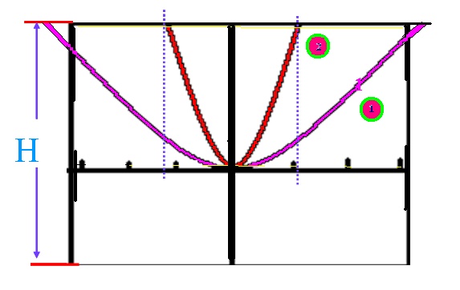
问题：如何判断是那
种抛物线呢？
？
X=sqr(2p*H)

Slide 23
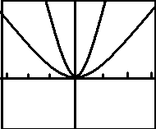
2
1
(1)将[x1,x2] 进行n等分
(n为偶数)
(2)每等分的大小为dx
dx= |x2-x1|/n
m=n/2
（3）已知离散点的中点是(0,0)点则
离散点依次是
-m，-(m-1), …,0,1,2,…(m-1),m
x1 y1

Slide 24
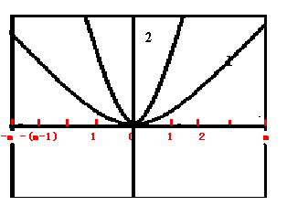
For(i= -m ;i<=m;i++)
x=i*dx
y=(i*dx)*(i*dx)/(4*p)
数学坐标
（i*dx， (i*dx)*(i*dx)/(4*p)）
是否就此结束了？

Slide 25
坐标转换
X’=Xc+X
Y’=Yc-Y
(0,0)
X’+
Y+
2
1
(x,y)
(Xc,Yc)
X+
Y’+

Slide 26
流程图： Y=X²/4p
输入图形原点坐标(Xc,Yc),宽度：L,高度H,p，等分数：n
X=sqr(2p*H)
X>L/2
Y
N
X=L/2
计算数学坐标
dx=2x/n, m=n/2
For(i=-m ;i<=m;i++)
x=i*d_{x} y=x*x/(4*p)
i=-m
N
Y
转换为屏幕
坐标输出
Lineto(Xc+x,Yc-y)
Moveto(Xc+x,Yc-y)
画坐标系

Slide 27
圆弧类函数
-arc(int x,int y,int startangle,int endangle,int radius)
作用：画圆弧
例：arc(100,100,0,360,50)
arc(100,100,0,180,30)
circle(int x,int y,int radius)
作用：画圆
-ellipse(int x,int y,int start,int end ,int xradius,int yradius)
作用：画椭圆
说明：以(x,y)为圆心，长半轴为xradius ,短半轴为yradius
起始角度为start ,终止角度为end

Slide 28
-Pieslice(int x,int y int startangle,int endangle,int radius)
作用：画扇形
例：void draw_slice
{int start,end;
start=0,end=45;
For (i=0 ;i< 8;i++)
{setfillstyle(SOLID_FILL,i);
pieslice(260,200,start,end,100);
start+=45;
end+=45；
}
Getch();
}

Slide 29
5多边形类函数
rectangle(int left,int top,int right,int bottom)
作用：画矩形
例: rectangle(200,100,500,400)
drawpoly(int numpoints, int *polypoints)
作用：画多边形
说明：用当前画笔颜色画一个多边形，多边形的点数为numpoints,*polypoints指向一个整型数组，共有numpoints*2个整数,每一对整数给出了一个多边形顶点（x,y）的坐标。
例：int matrix[10]={10,20,20,60,30,50,20,40,15,20}
Drawpoly(5,matrix)

Slide 30
注意：划封闭的多边形，定点数目必须等于n+1
且最后一点的坐标必须等于第一个点的坐标
例：
main()
{static int polypoints1[8]
={100,100,200,100,200,200,100,200}
Static int polypoints2[10]= ={100,100,200,100,200,200,100,200,100,100}
drawpoly(4,polypoints1);
Drawpoly(5,polypoints2);
}

Slide 31
6图形颜色的设置
void far setbkcolor(int color)
-设置当前背景颜色 (p60表3.3)
例： setbkcolor(BLACK)
void far setcolor(int color)
-设置当前画笔颜色
例:setcolor(GREEN)

Slide 32
例：在浅红色的背景色画布上画一黄色的圆。
#include “graphics.h”
#include “conio.h”
void main( )
{
int gdriver=DETECT,gmode;
initgraph(&gdriver,&gmode, “c:\\TC” );
setbkcolor(LIGHTRED);
setcolor(YELLOW);
circle(100,100,50);
getch();
closegraph() ;
}

Slide 33


Slide 34
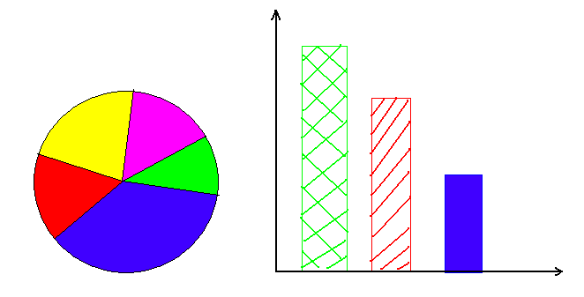
7图形的填充[柱状统计图、圆饼图]
SOLID_FILL

Slide 35
-Setfillstyle ( int pattern, int color)
作用：设置当前的填充模式和填充颜色p(67)
填充模式代号
符号 | 值 | 含义 | 图样
EMPTY_FILL | 0 | 用背景色填充
SOLID_FILL | 1 | 实线填充
LINE_FILL | 2 | 用线“ ” 填充
LTSLASH_FILL | 3 | 用斜杠填充
SLASH_FILL | 4 | 用粗斜杠填充
…… | …… | …… | ……

Slide 36
例:setfillstyle(4,RED)
Bar(100,200,150,300)
（100，200）
（150，300）

Slide 37
-Floodfill(int x,int y,int border)
作用：蔓延填充，以（x,y）为填充起点，border指定填充区域边界所使用的颜色
例：setcolor(4) ;
circle (100,100,80);
setfillstyle(SLASHFILL,2)
floodfill(100,100,4)

Slide 38
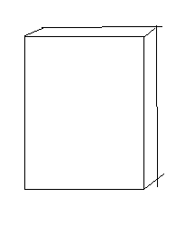
//(周二上到这里)
8填充类画图函数：
Bar(int left,int top,int right,int bottom)
作用：画出一个指定左上上角和右下角的实心条形。
Bar3d(int left,int top,int right,int bottom,int depth,int topflag)
作用：画一三维矩形条，使用setfillstyle()设置填充颜色和填充模式。Depth 给出矩形条的深度。Topflag=0时不加顶盖，非零时加一顶盖

Slide 39
例：
setfillstyle(SOLID_FILL,GREEN);
Bar(60,80,220,160)
Setfillstyle(SOLID_FILL,RED);
Bar3d(260,180,360,240,20,1)

Slide 40

-fillpoly(int numpoints, int *polypoints)
作用：画一顶点数为numpoints的多边形，多边形的顶点坐标存放在数组polypoints[]中，用
Setfillstyle ()设置填充模式

Slide 41
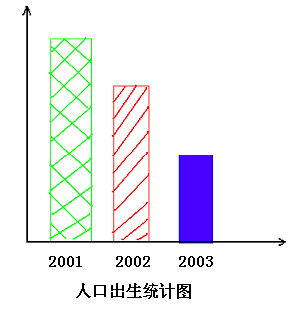
图形模式下文本的处理

Slide 42
9.图形模式下文本的处理
-outtext(char*textstring)
作用：将当前位置上输出一字符串，
参数textstring为文本字符串
例：outtext(“hello wellcom to study CG”)
-outtexxy(int x,int y,char *textstring)
作用：在指定位置(x,y)输出一字符串
例：outtext(100,150, “I am a teacher”)

Slide 43
-Settextstyle(int font ,int direction,int charize)
作用：设置文本当前字体，文本显示方向
以及字符的大小。
说明font：文本字体参数； direction: 文本显示方向参数
charize: 字体大小参数（1-10）
例：main(){
int driver =DETECT,mode;
initgraph(&driver,&mode,"c:\\turboc");
outtextxy(100,100,"normal") ;
settextstyle(GOTHIC_FONT,HORIZ_DIR,5);
outtextxy(100,200,"gothic");
getch(); closegraph();
}

Slide 44
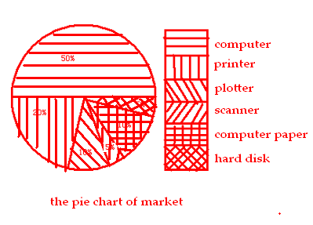
程序设计：画出下图的饼状图[p_new_pie]
某公司上半年产品销售状况是：计算机50%、打印机20%、绘图机10%图形扫描仪5%、打印纸10%、硬盘销售5%。试画出下图所示的饼状图。
分析：
Percent[5]
Text[5]
Fillstyle[5]

Slide 45
饼图流程图：[pie]
输入圆饼半径Radius和圆心（x,y）
求出百分之一的圆弧对应的夹角dθ=360/100
设置一起始角度stangle=0,
设置图标的起始位置(top,left), 图例的宽度w和高度h
For(i=0 ;i<n;i++)
设置填充模式
endangle=stangle+100*百分比*d θ
pieslice(x,y,stangle,endangle,radius) ;(饼图)
Rectangle(top,left,top+h,left+w);(图例)
stangle=endangle
top=top+h
标注百分比，填写文字
程序结束

Slide 46
10象素函数
-putpixel(int x,int y,int color)
作用：在图形模式下，屏幕上显示一个象素点
例：putpixel(6,8,RED)
-getpixel(int x,int y)
作用：返回一个象素点色彩值
例：color=getpixel(8,6)

Slide 47
10图形存取处理
原理：把屏幕上某个区域的信息存入缓存区，然后再另一个区域将图像重新显示。
（这是图形动画的基础）
[car]
-检测内存
-imagesize(int x1,int y1,int x2,int y2);
函数作用：获得屏幕保存左上角为(x1,y1),右上角为（x2,y2）的矩形屏幕区域所需的内存字节数。
例： unsigned size;
size=imagesize(520,220,630,270)

Slide 48
void * bitmap
bitmap =malloc(size)
作用：分配存储图像的内存
-getimage(int x1,int y1,int x2,int y2,void *bitmap)
作用：将指定屏幕（x1,y1）和（x2,y2）区域的图形拷贝到内存中。屏幕区域保存在bitmap指定的数组中

Slide 49
例：unsigned size; //屏幕区域的大小
size=imagesize(10,10,100,100) ;
//获得屏幕区域的大小并且将 获得的值放入变量size中
w=malloc(size);
//分配大小为size的内存空间，指针w指向该数组
getimage(10,10,100,100,w);
//获取屏幕上左上角为
(10,10)和右上角为(100,100)的屏幕区域，并将其保存在数组w中

Slide 50
-putimage(int x,int y, void *bitmap, int op)
作用：将使用getimage函数保存起来的图形重新送回到屏幕上制定的位置。
（x,y）指定图形显示位置的左上角
bitmap 用来保存由getimage()获得的图形指针
Op 整型数图形复制到屏幕上的显示模式
[pthree_mode_CAR]
COPY_PUT | 0 | 原样拷贝到屏幕
XOR_PUT | 1 | 与屏幕像素异或后拷贝（可有效擦除图形）

Slide 51
一辆停止的车的程序代码
void main()
{ void *w;存放图片的变量
int i;
int gdriver=DETECT,gmode;
initgraph(&gdriver,&gmode,"");
setbkcolor(GREEN) ; /*设置背景色*/
setcolor(4) ; /*设置前景色*/
bar3d(520,245,550,260,8,1) ;
bar3d(550,230,600,260,8,1) ; /*画车身*/
circle(535,260,8) ;
circle(575,260,8) ; /*画车轮*/

Slide 52
w=malloc(imagesize(520,220,630,270));
/*检测图形区域所占内存区*/
getimage(520,220,630,270,w) ;
/*将图形存入内存 */
getch();
putimage(520,220,w,XOR_PUT) ;
/*在原图形的位置异或显示图形，在原图的位置上异或显示图形就相当于消除图像
putimage(200,350,w,COPY_PUT) ;
/*将保存起来的图形在别的位置上复制显示
getch();
closegraph();
}_x001a_

Slide 53
坐标转换
(0,0)
X’+
Y+
2
1
(x,y)
(Xc,Yc)
X+
X’=Xc+X
Y’=Yc-Y
Y’+

